Slide 1
ARM64 SPE在NUMA balancing和DAMON中的实践
华为OS内核实验室
左泽

Slide 2
目录
01
研究背景
CONTENT
02
方案介绍
03
方案效果
04
后续计划

Slide 3
1
Part One
研究背景

Slide 4
NUMA BALANCING
4
Page table
PTE entry3
PPN
PROT_NONE
PTE entry2
PPN
PROT_NONE
问题：引入大量numa page fault
PTE entry1
PPN
PROT_NONE
task_work_add
task_numa_work
PTE entry0
PPN
Flags
autonuma-benchmark | AutoNUMA
numa_pte_updates | 13916071
numa_hint_faults | 12457404
numa_hint_faults_local | 6422417
local ratio | 52%
PROCESS 0
2
PROCESS 0
3
PROCESS 1
1
CPU 0
CPU 1
CPU 2
CPU 0
CPU 1
CPU 2
控制参数：
numa_balancing_scan_size_mb
numa_balancing_scan_delay_ms
numa_balancing_scan_period_min_ms
numa_balancing_scan_period_max_ms
page
page1
page
page
page4
page
vma不选择策略：
1. DAX || VM_PFNMAP VM_IO || 非 MPOL_F_MOF
2. pid_mask （最新优化: 6.4引入）
page
page2
page
5
page3
page
page
SYNC
page
fault
Node 0
Node 1

Slide 5
Memory Reclaim
Memory Reclaim
基于页表Access Bit 冷页识别
Kswapd
Damon
周期/基于水线扫描
全系统
全系统
进程级
清
位
pageentry
PPN
0
P
R
O
C
E
S
S
PTE/VMA/rmap，……
开始
pageentry
PPN
0
pageentry
PPN
Flags
数据处理
Access Bit（PG_idle）
page
page
page
page
page
统
计
pageentry
PPN
AF
P
R
O
C
E
S
S
是
检查
否
Active List
pageentry
PPN
AF
pageentry
PPN
Flags
page
page
page
page
page
问题：
精确性 VS 开销
Inactive List
全局内存
社区优化： MGLRU

Slide 6
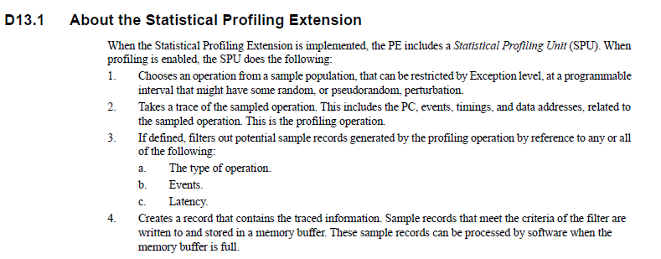
ARM64 Statistical Profiling Extensions
ARM64架构Statistical Profiling Extensions（SPE）是armv8.2引入的支持硬件级指令采样特性，性能负担低。
ARM spec
1、Arm Architecture Reference Manual for A-profile architecture-Chapter D13/D14

Slide 7
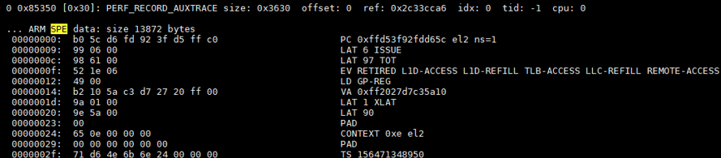
ARM64 Statistical Profiling Extensions
样本总量
获取样本
过滤
采样数据
1. 数据特征画像
2. 数据放置优化
跨NUMA访问
内存回收
……
用户态perf
异常级别
事件信息
事件
数据包
间隔
数据地址
延迟
数据包
操作类型
操作类型
数据包
数据采集流程
访问类型
指令类型
虚拟地址
运行级别
SPE采集数据包

Slide 8
2
Part One
方案介绍

Slide 9
SPE-based Precise Memory Access Monitor
控制流
数据流
目标
应
用
数据库
HPC
图计算
AI
实现基于硬件的页面访问采集框架，轻量级精确识别
冷热页，用于提高应用性能以及调高整机的内存复用率
系统接口
轻
量
级
控
制
数据管理套件
数据抽象
NUMA
BALANCE
per_task
数据处理
技术点
内核态
进程切换
自调节
内存
回收
硬件抽象层：剥离perf硬件驱动，统一配置接口，适配各类硬件，使用优先级管理场景，perf优先使用
数据抽象层：各场景创建回调函数，各场景按需使用采样数据，实现采样数据共享
轻量级控制及采集：简化decode流程，进程切换时使能SPE能力，实现per-task级别的SPE控制
数据管理套件：灵活的机制切换，基于业务指标，SPE参数自调节
启动SPE
信息统计
分级
内存
轻量级采集
系统
LRU
参数控制
缓存管理
数据解析
硬件抽象层
硬件驱动(SPE)
硬件驱动(PEBS)
硬件驱动(…)
硬
件
CPU
CPU
CXL
SSD
内存
内存
Node 0
Node 1

Slide 10
如何使用ARM64 SPE
软件方案
SPE硬件方案
PTE entry
PPN
FLAG
CPU 0
PPN
FLAG
E
U
S
P
E
…
PPN
FLAG
转
2
modify
task mm
task mm
变
2
3
1
scan
3
fault
4
1
CPU
Node 0
Node 1
buffer
time
软件置位 → SPE采集
SPE 配置参数
①
event filter
②
period
③
buffer size
Notes:
event filter : 可采集特定的样本数据，避免无效的处理开销
period: 减小period可增大单位时间的样本数量，提高准确率
buffer size: 增大buffer 可降低中断触发的次数，减低小系统开销

Slide 11
SPE-based NUMA BALANCING
2
4
Page table
start
SPE
SPE
interrupt
PTE entry3
PPN
PROT_NONE
task_numa_work
PTE entry3
PPN
PROT_NONE
PTE entry3
PPN
PROT_NONE
减少无效样本数量
task_work_add
PTE entry3
PPN
Flags
add_spe_work
decode
3
PROCESS 0
autonuma-benchmark | AutoNUMA | SPE
numa_pte_updates | 13916071 | 0
numa_hint_faults | 12457404 | 8096387
numa_hint_faults_local | 6422417 | 3352817
local ratio | 52% | 41%
2
……
spe_work
PROCESS 0
PROCESS 1
1
CPU 0
CPU 1
CPU 2
CPU 0
CPU 1
CPU 2
SPE参数配置及调整
page
page1
page
page
page4
page
Event filter: latency等过滤指标
5
Period：access faults stats
page
page2
page
page3
page
page
SYNC
page
fault
Buffer size
Node 0
3
Node 1
ASYNC

Slide 12
SPE-based Memory Reclaim
Memory Reclaim
基于页表Access Bit 冷页识别
Kswapd
Damon
周期/基于水线扫描
全系统
全系统
进程级
开始
Page
entry
PPN
0
P
R
O
C
E
S
S
清
位
Page
entry
PPN
0
数据处理
Page
entry
PPN
Flags
PTE/VMA/rmap，……
Access Bit（PG_idle）
统
计
Page
entry
PPN
AF
P
R
O
C
E
S
S
Page
entry
PPN
AF
是
否
Page
entry
PPN
Flags
检查
page
page
page
page
page
Active List
schedule in
running
schedule out
CPU
page
page
page
page
page
SPE
start
interrupt
interrupt
interrupt
Inactive List
decode
decode
decode
全局内存
buffer
社区优化： MGLRU
Data processing

Slide 13
3
Part One
方案效果

Slide 14
NUMA BALANCE - autonuma-benchmark
41%
47%
67%
与原生方案相比，性能变化原因分析：
numa01行为分析：
内存申请首先绑定在一个node上，然后2个进程（64线程）分别访问全局3G内存（分配），然后解除内存绑定，循环访问全局3G内存
numa01_THREAD_ALLOC行为分析：
内存申请首先绑定在一个node上，然后2个进程（64线程）分别访问全局3G内存（分配），然后解除内存绑定，循环访问局部内存
AUTONUMA
全量扫描
同步迁移
快速迁移

Slide 15
NUMA BALANCE - MYSQL
测试命令：sysbench /usr/local/share/sysbench/oltp_xxx_xxx.lua --tables=100 --table_size=1000000 --threads=256
--time=1800 xxx prewarm/run
TPS（Transaction Per Sec）
mysql | read | write | read-write(7:2)
AutoNuma方案 | 2787.04 | 3238.01 | 2508.36
SPE全局采样方案 | 2729.60 | 3497.83 | 2591.09
优化百分比 | -2.1% | 8.0% | 3.3%
SPE优化方案 | 2781.173 | 4002.78 | 2674.43
优化百分比 | 持平 | 23.6% | 6.6%
QPS(Query Per Sec)
mysql | read | write | read-write(7:2)
原生方案 | 44592.57 | 19428.08 | 50167.18
SPE全局采样方案 | 43673.6 | 20986.99 | 51821.87
优化百分比 | -2.1% | 8.0% | 3.3%
SPE优化方案 | 44720.9 | 24016.67 | 53488.69
优化百分比 | 持平 | 21.8% | 6.4%
SPE优化方案(增加过滤)：
与原生方案相比，read （ Transaction Per Sec）基本持平，write （ Transaction Per Sec）上升23.6%。
与原生方案相比，read （ Query Per Sec）基本持平，write （ Query Per Sec ）上升21.8%。
结论：
1、SPE对于mysql的不同场景（读与写）的优化有较大差异，主要与mysql的内存分配有关。
2、相对于原生方案，SPE方案采用过滤机制去除无效的中断采样，其性能相对于原生方案有较大的提升。

Slide 16
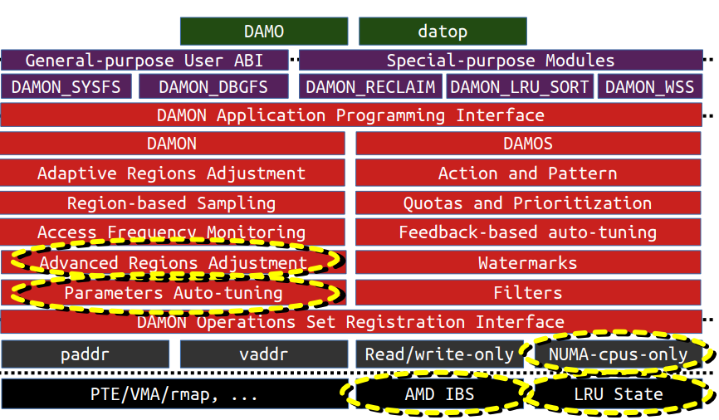
DAMON(Data access MONitor)
DAMON
A Data access MONitor
framework subsystem
paddr
vaddr
DAMON_RECLAIM
DAMON_LRU_SORT
Process-level
DAMON_WSS
accurate
light-weight
scalable
Retrieved from LSFMMBPF 2023 DAMON talk
Notes:
With increasingly data-intensive workloads and limited DRAM capacity, optimal memory management based on dynamic access patterns is becoming increasingly important. Such mechanisms are only possible if accurate and efficient dynamic access pattern monitoring is available.
DAMON is a Data Access MONitoring framework subsystem for the Linux kernel developed for such memory management. It is designed with some key mechanism (refer to Design for the detail) that make it
accurate (the monitoring output is useful enough for DRAM level memory management; It might not be appropriate for CPU Cache levels, though),
light-weight (the monitoring overhead is low enough to be applied online), and
scalable (the upper-bound of the overhead is in constant range regardless of the size of target workloads).
Therefore, DAMON can be used to develop memory management based on any access pattern. To make it easier to develop such systems, DAMON provides a feature called DAMON-based Operation Schemes (DAMOS). This allows DAMON users to develop and execute access-aware memory management without code but with a simple setup. Simple mechanisms based on DAMOS can achieve up to 12% performance improvement and 91% memory savings.

Slide 17
SPE-based DAMON
用
户
态
Process
Process
Process
Process
问题 : 随机性过强，较冷页识别准确性低
Kdamond
内核
线程
基于区域采样
地址范围
采样机制
SPE硬件采样
Region
Region
Region
Region
start SPE
page
page
…
SPE interrupt
采样开销
数据使用
内
核
态
PTE entry
PPN
AF
decode
check
kfifo
kfifo队列
统计
统计
per-task控制
region数据更新
Region
Region
Region
Region
自适应调整
地址范围
Region
Region
Region
Region

Slide 18
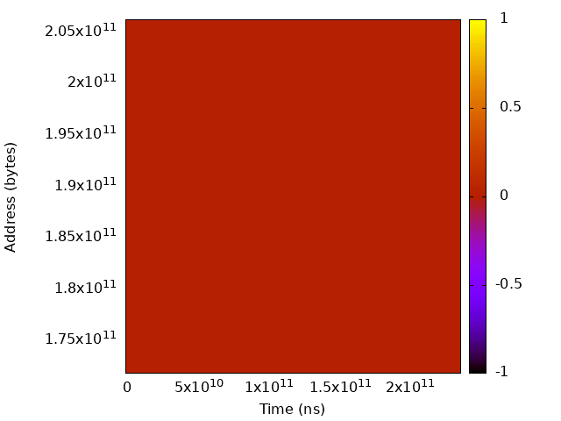
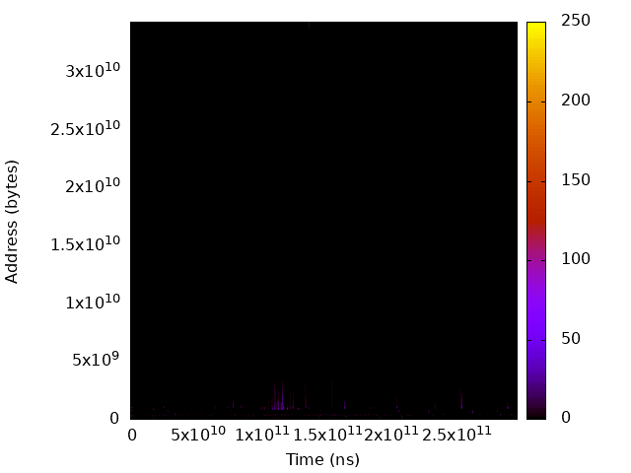
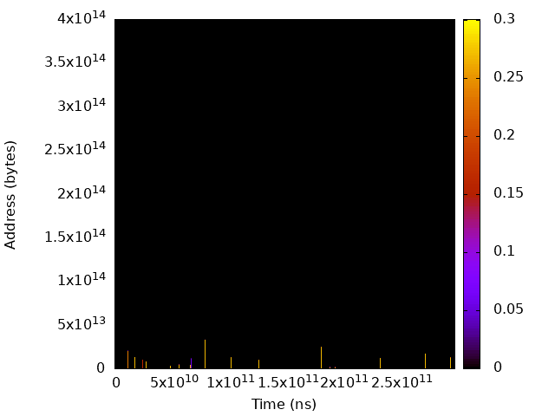

DAMON: 物理地址监控
DAMON
SPE
SPE vs DAMON
冷热识别准确率有所提升
graph
准确率
工作负载
物理地址空间大小
建议
mysql
写场景
page
per_task

Slide 19
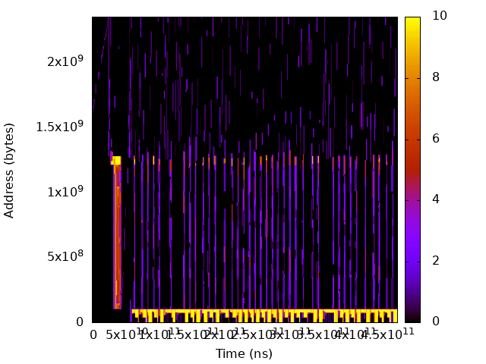
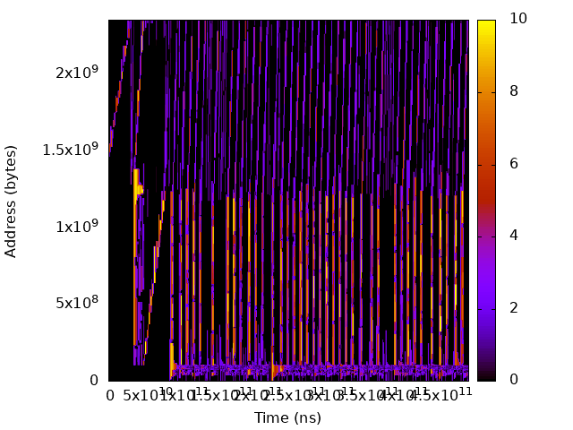
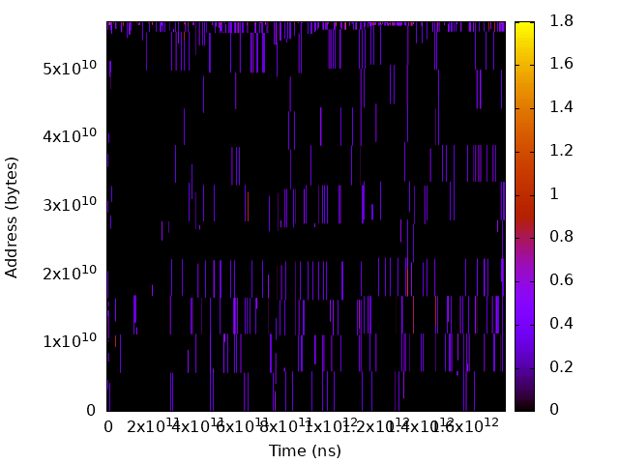
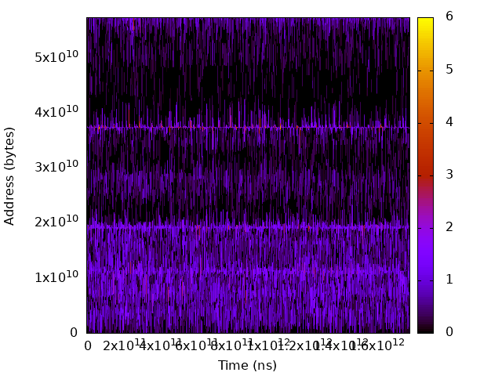
DAMON: 虚拟地址监控
DAMON
SPE
VA vs PA
冷热识别准确率高
SPE vs DAMON
graph
区分度高
mysql
写场景
回收比例
51% VS 31%
41% VS 97%
性能比

Slide 20
DAMON: 虚拟地址监控
测试命令：sysbench /usr/local/share/sysbench/oltp_xxx_xxx.lua --tables=100 --table_size=1000000 --threads=256
--time=1800 xxx prewarm/run
测试验证：回收内存/应用内存总占用（10%、20%、30%、40%）
相较于原生方案，DAMON结合SPE的内存回收在同等回收量下，对Mysql性能基本无影响
注：
Mysql测试集性能存在5%左右波动
只写场景，SPE最高回收量约20%

Slide 21
4
Part One
后续计划

Slide 22
TODO
方案限制：
与KPTI冲突
无法适应于虚拟化场景
SPE抽样准确性&per-cpu interrupt
未来工作
全面充实的性能测试评估&自动化SPE策略调整
基于SPE的MGLRU&DAMON LRU_SORT
基于SPE的DAMON page 粒度监控
基于SPE的内存分级（demotion/promotion）扩展方案
…

Slide 23
谢谢！
演讲人
左泽
华为OS内核实验室操作系统工程师

